Slide 1



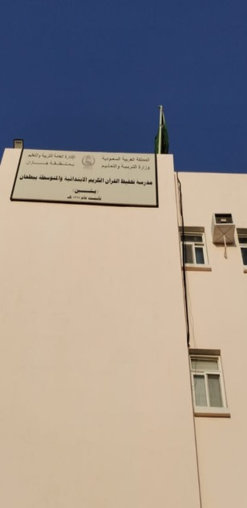
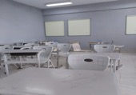
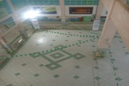
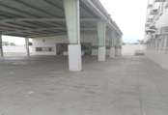
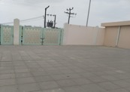
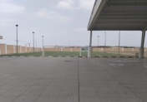
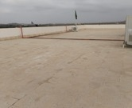
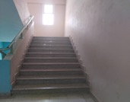
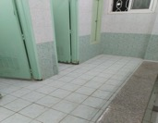
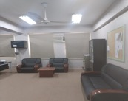
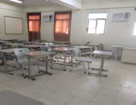
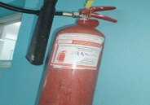
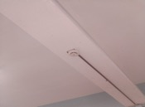
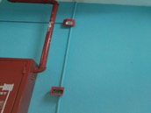
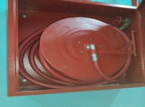
تقرير مشهد الإنجاز الشهري (يونيو)
عقد / تشغيل و صيانة و إصلاح المباني التعلمية بقطاع العارضة
(بنين – بنات) مقاولة شركة / القدري
( تحفيظ القرآن الكريم الابتدائية و المتوسطة ببطحان)
التاريخ : 2026/6/16 الى 2026/7/15
صور للفصول / المكاتب
صورة المدرسة / المبنى
صورة المدرسة / المبنى
صور تجريبية
صورة الموقع العام
صورة الموقع العام
السطح
صور الممرات
صور الحمام / المطبخ
صور للفصول / المكاتب
صور للفصول / المكاتب
ملاحظات
اعتماد جهة الاشراف :
الأمن والسلامة
الأمن والسلامة
الأمن والسلامة
الأمن والسلامة

Slide 2
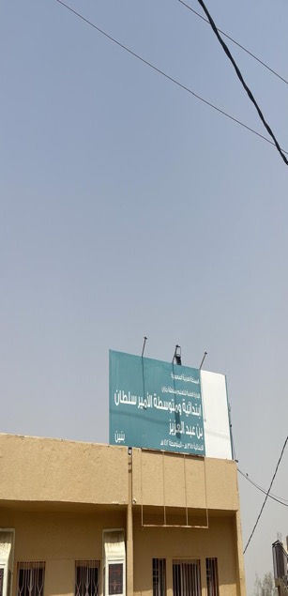
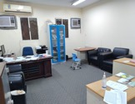
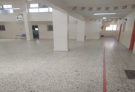
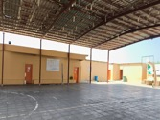
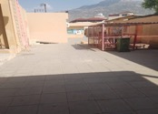
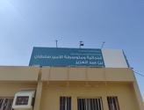
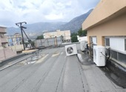
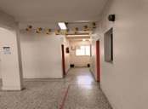
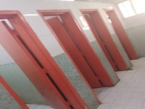
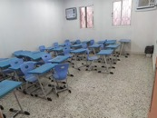
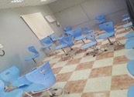
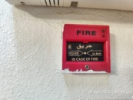
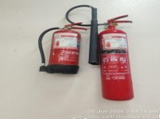
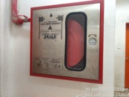
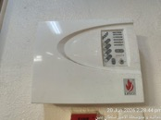
تقرير مشهد الإنجاز الشهري (يونيو)
عقد / تشغيل و صيانة و إصلاح المباني التعلمية بقطاع العارضة
(بنين – بنات) مقاولة شركة / القدري
( ابتدائية ومتوسطة الأمير سلطان بن عبدالعزيز بنين)
التاريخ : 2026/6/16 الى 2026/7/15
صور للفصول / المكاتب
صورة المدرسة / المبنى
صورة المدرسة / المبنى
صور تجريبية
صورة الموقع العام
صورة الموقع العام
السطح
صور الممرات
صور الحمام / المطبخ
صور للفصول / المكاتب
صور للفصول / المكاتب
ملاحظات
اعتماد جهة الاشراف :
الأمن والسلامة
الأمن والسلامة
الأمن والسلامة
الأمن والسلامة

Slide 3
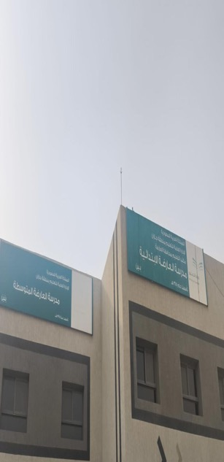
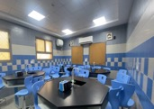
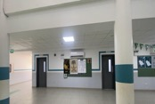
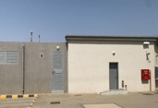
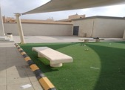
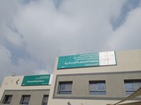
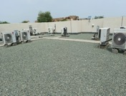
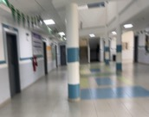
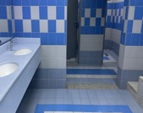
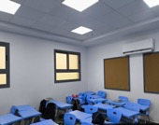
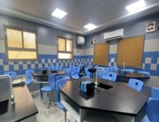
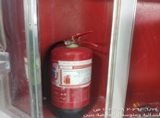
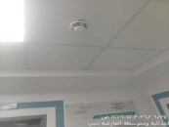
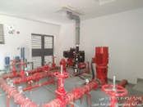
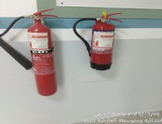
تقرير مشهد الإنجاز الشهري (يونيو)
عقد / تشغيل و صيانة و إصلاح المباني التعلمية بقطاع العارضة
(بنين – بنات) مقاولة شركة / القدري
( ابتدائية و متوسطة العارضة بنين )
التاريخ : 2026/6/16 الى 2026/7/15
صور للفصول / المكاتب
صورة المدرسة / المبنى
صورة المدرسة / المبنى
صور تجريبية
صورة الموقع العام
صورة الموقع العام
السطح
صور الممرات
صور الحمام / المطبخ
صور للفصول / المكاتب
صور للفصول / المكاتب
ملاحظات
اعتماد جهة الاشراف :
الأمن والسلامة
الأمن والسلامة
الأمن والسلامة
الأمن والسلامة

Slide 4
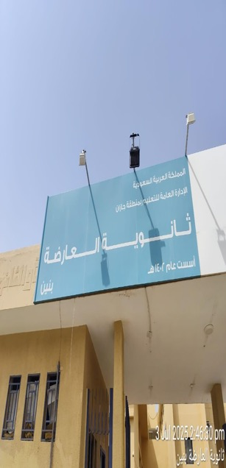
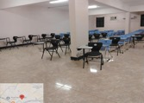
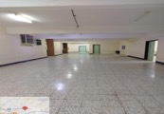
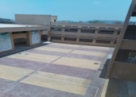
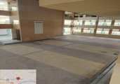










تقرير مشهد الإنجاز الشهري (يونيو)
عقد / تشغيل و صيانة و إصلاح المباني التعلمية بقطاع العارضة
(بنين – بنات) مقاولة شركة / القدري
( ثانوية العارضة بنين )
التاريخ : 2026/6/16 الى 2026/7/15
صور للفصول / المكاتب
صورة المدرسة / المبنى
صورة المدرسة / المبنى
صور تجريبية
صورة الموقع العام
صورة الموقع العام
السطح
صور الممرات
صور الحمام / المطبخ
صور للفصول / المكاتب
صور للفصول / المكاتب
ملاحظات
اعتماد جهة الاشراف :
الأمن والسلامة
الأمن والسلامة
الأمن والسلامة
الأمن والسلامة

Slide 5















تقرير مشهد الإنجاز الشهري (يونيو)
عقد / تشغيل و صيانة و إصلاح المباني التعلمية بقطاع العارضة
(بنين – بنات) مقاولة شركة / القدري
( ابتدائية محمد بن عبدالوهاب بنين )
التاريخ : 2026/6/16 الى 2026/7/15
صور للفصول / المكاتب
صورة المدرسة / المبنى
صورة المدرسة / المبنى
صور تجريبية
صورة الموقع العام
صورة الموقع العام
السطح
صور الممرات
صور الحمام / المطبخ
صور للفصول / المكاتب
صور للفصول / المكاتب
ملاحظات
اعتماد جهة الاشراف :
الأمن والسلامة
الأمن والسلامة
الأمن والسلامة
الأمن والسلامة

Slide 6
















تقرير مشهد الإنجاز الشهري (يونيو)
عقد / تشغيل و صيانة و إصلاح المباني التعلمية بقطاع العارضة
(بنين – بنات) مقاولة شركة / القدري
( ابتدائية المزرق بنين)
التاريخ : 2026/6/16 الى 2026/7/15
صور للفصول / المكاتب
صورة المدرسة / المبنى
صورة المدرسة / المبنى
صور تجريبية
صورة الموقع العام
صورة الموقع العام
السطح
صور الممرات
صور الحمام / المطبخ
صور للفصول / المكاتب
صور للفصول / المكاتب
ملاحظات
الأمن والسلامة
اعتماد جهة الاشراف :
الأمن والسلامة
الأمن والسلامة
الأمن والسلامة

Slide 7



















تقرير مشهد الإنجاز الشهري (يونيو)
عقد / تشغيل و صيانة و إصلاح المباني التعلمية بقطاع العارضة
(بنين – بنات) مقاولة شركة / القدري
( ابتدائية ومتوسطة الصيابة بنين)
التاريخ : 2026/6/16 الى 2026/7/15
صور للفصول / المكاتب
صورة المدرسة / المبنى
صورة المدرسة / المبنى
صور تجريبية
صورة الموقع العام
صورة الموقع العام
السطح
صور الممرات
صور الحمام / المطبخ
صور للفصول / المكاتب
صور للفصول / المكاتب
ملاحظات
اعتماد جهة الاشراف :
الأمن والسلامة
الأمن والسلامة
الأمن والسلامة
الأمن والسلامة

Slide 8














تقرير مشهد الإنجاز الشهري (يونيو)
عقد / تشغيل و صيانة و إصلاح المباني التعلمية بقطاع العارضة
(بنين – بنات) مقاولة شركة / القدري
( ابتدائية و متوسطة الدقيقة بنين مستأجر )
التاريخ : 2026/6/16 الى 2026/7/15
صور للفصول / المكاتب
صورة المدرسة / المبنى
صورة المدرسة / المبنى
صور تجريبية
صورة الموقع العام
صورة الموقع العام
السطح
صور الممرات
صور الحمام / المطبخ
صور للفصول / المكاتب
صور للفصول / المكاتب
ملاحظات
اعتماد جهة الاشراف :
الأمن والسلامة
الأمن والسلامة
الأمن والسلامة
الأمن والسلامة

Slide 9















تقرير مشهد الإنجاز الشهري (يونيو)
عقد / تشغيل و صيانة و إصلاح المباني التعلمية بقطاع العارضة
(بنين – بنات) مقاولة شركة / القدري
( ابتدائية و متوسطة الرد بنين )
التاريخ : 2026/6/16 الى 2026/7/15
صور للفصول / المكاتب
صورة المدرسة / المبنى
صورة المدرسة / المبنى
صور تجريبية
صورة الموقع العام
صورة الموقع العام
٢٠٢٥/٠٨/١٤ ٨:٥٦:٣٧ ص
العارضة
#ابتدائية ومتوسطة الرد بنين
السطح
صور الممرات
صور الحمام / المطبخ
صور للفصول / المكاتب
صور للفصول / المكاتب
ملاحظات
اعتماد جهة الاشراف :
الأمن والسلامة
الأمن والسلامة
الأمن والسلامة
الأمن والسلامة

Slide 10















تقرير مشهد الإنجاز الشهري (يونيو)
عقد / تشغيل و صيانة و إصلاح المباني التعلمية بقطاع العارضة
(بنين – بنات) مقاولة شركة / القدري
( ابتدائية و متوسطة الحميراء بنين)
التاريخ : 2026/6/16 الى 2026/7/15
صور للفصول / المكاتب
صورة المدرسة / المبنى
صورة المدرسة / المبنى
صور تجريبية
صورة الموقع العام
صورة الموقع العام
السطح
صور الممرات
صور الحمام / المطبخ
صور للفصول / المكاتب
صور للفصول / المكاتب
ملاحظات
اعتماد جهة الاشراف :
الأمن والسلامة
الأمن والسلامة
الأمن والسلامة
الأمن والسلامة

Slide 11














تقرير مشهد الإنجاز الشهري (يونيو)
عقد / تشغيل و صيانة و إصلاح المباني التعلمية بقطاع العارضة
(بنين – بنات) مقاولة شركة / القدري
( ثانوية الحميراء بنين)
التاريخ : 2026/6/16 الى 2026/7/15
صور للفصول / المكاتب
صورة المدرسة / المبنى
صورة المدرسة / المبنى
صور تجريبية
صورة الموقع العام
صورة الموقع العام
السطح
صور الممرات
صور الحمام / المطبخ
صور للفصول / المكاتب
صور للفصول / المكاتب
ملاحظات
اعتماد جهة الاشراف :
الأمن والسلامة
الأمن والسلامة
الأمن والسلامة

Slide 12















تقرير مشهد الإنجاز الشهري (يونيو)
عقد / تشغيل و صيانة و إصلاح المباني التعلمية بقطاع العارضة
(بنين – بنات) مقاولة شركة / القدري
( ثانوية الامام الشافعي )
التاريخ : 2026/6/16 الى 2026/7/15
صور للفصول / المكاتب
صورة المدرسة / المبنى
صورة المدرسة / المبنى
صور تجريبية
صورة الموقع العام
صورة الموقع العام
16 Aug 2025 9:10:15 am
ثانوية الأمام الشافعي
السطح
صور الممرات
صور الحمام / المطبخ
صور للفصول / المكاتب
صور للفصول / المكاتب
ملاحظات
اعتماد جهة الاشراف :
الأمن والسلامة
الأمن والسلامة
الأمن والسلامة
الأمن والسلامة

Slide 13















تقرير مشهد الإنجاز الشهري (يونيو)
عقد / تشغيل و صيانة و إصلاح المباني التعلمية بقطاع العارضة
(بنين – بنات) مقاولة شركة / القدري
( ابتدائية و متوسطة وادي الساهية بنين)
التاريخ : 2026/6/16 الى 2026/7/15
صور للفصول / المكاتب
صورة المدرسة / المبنى
صورة المدرسة / المبنى
صور تجريبية
صورة الموقع العام
صورة الموقع العام
السطح
صور الممرات
صور الحمام / المطبخ
صور للفصول / المكاتب
صور للفصول / المكاتب
ملاحظات
الأمن والسلامة
اعتماد جهة الاشراف :
الأمن والسلامة
الأمن والسلامة
الأمن والسلامة

Slide 14















تقرير مشهد الإنجاز الشهري (يونيو)
عقد / تشغيل و صيانة و إصلاح المباني التعلمية بقطاع العارضة
(بنين – بنات) مقاولة شركة / القدري
( متوسطة وثانوية الحميراء بنات )
التاريخ : 2026/6/16 الى 2026/7/15
صور للفصول / المكاتب
صورة المدرسة / المبنى
صورة المدرسة / المبنى
صور تجريبية
صورة الموقع العام
صورة الموقع العام
السطح
صور الممرات
صور الحمام / المطبخ
صور للفصول / المكاتب
صور للفصول / المكاتب
ملاحظات
اعتماد جهة الاشراف :
الأمن والسلامة
الأمن والسلامة
الأمن والسلامة
الأمن والسلامة

Slide 15















تقرير مشهد الإنجاز الشهري (يونيو)
عقد / تشغيل و صيانة و إصلاح المباني التعلمية بقطاع العارضة
(بنين – بنات) مقاولة شركة / القدري
( الابتدائية الأولى بالعارضة بنات)
التاريخ : 2026/6/16 الى 2026/7/15
صور للفصول / المكاتب
صورة المدرسة / المبنى
صورة المدرسة / المبنى
صور تجريبية
صورة الموقع العام
صورة الموقع العام
٢٠٢٥/٠٦/٠١ ٦:٥٠:٣٥م
الابتدائيه الأولى
٢٠٢٥/٠٦/٠١ ٦:٥٥:٠٥م
الابتدائيه الأولى
السطح
صور الممرات
صور الحمام / المطبخ
صور للفصول / المكاتب
صور للفصول / المكاتب
ملاحظات
اعتماد جهة الاشراف :
الأمن والسلامة
الأمن والسلامة
الأمن والسلامة
الأمن والسلامة

Slide 16















تقرير مشهد الإنجاز الشهري (يونيو)
عقد / تشغيل و صيانة و إصلاح المباني التعلمية بقطاع العارضة
(بنين – بنات) مقاولة شركة / القدري
( روضة ليلى القرشية و الابتدائية الثانية بالعارضة بنات )
التاريخ : 2026/6/16 الى 2026/7/15
صور للفصول / المكاتب
صورة المدرسة / المبنى
صورة المدرسة / المبنى
صور تجريبية
صورة الموقع العام
صورة الموقع العام
السطح
صور الممرات
صور الحمام / المطبخ
صور للفصول / المكاتب
صور للفصول / المكاتب
ملاحظات
اعتماد جهة الاشراف :
الأمن والسلامة
الأمن والسلامة
الأمن والسلامة
الأمن والسلامة

Slide 17















تقرير مشهد الإنجاز الشهري (يونيو)
عقد / تشغيل و صيانة و إصلاح المباني التعلمية بقطاع العارضة
(بنين – بنات) مقاولة شركة / القدري
( روضة لينة الانصارية وابتدائية مريم الانصارية)
التاريخ : 2026/6/16 الى 2026/7/15
صور للفصول / المكاتب
صورة المدرسة / المبنى
صورة المدرسة / المبنى
صور تجريبية
صورة الموقع العام
صورة الموقع العام
السطح
صور الممرات
صور الحمام / المطبخ
صور للفصول / المكاتب
صور للفصول / المكاتب
ملاحظات
الأمن والسلامة
اعتماد جهة الاشراف :
الأمن والسلامة
الأمن والسلامة
الأمن والسلامة

Slide 18















تقرير مشهد الإنجاز الشهري (يونيو)
عقد / تشغيل و صيانة و إصلاح المباني التعلمية بقطاع العارضة
(بنين – بنات) مقاولة شركة / القدري
( روضة حبيبة الانصارية وابتدائية الرد بنات)
التاريخ : 2026/6/16 الى 2026/7/15
٢٠٢٥/٠٨/١٣ ٥:٥٠:٤٤ م
العارضة
#ابتدائية الرد بنات
صور للفصول / المكاتب
صورة المدرسة / المبنى
صورة المدرسة / المبنى
صور تجريبية
صورة الموقع العام
صورة الموقع العام
٢٠٢٥/٠٨/١٣ ٦:٠٢٣:٤٨ م
العارضة
#ابتدائية الرد بنات
٢٠٢٥/٠٨/١٣ ٦:٠٩:٣٥ م
العارضة
#ابتدائية الرد بنات
السطح
صور الممرات
صور الحمام / المطبخ
صور للفصول / المكاتب
صور للفصول / المكاتب
ملاحظات
اعتماد جهة الاشراف :
الأمن والسلامة
الأمن والسلامة
الأمن والسلامة
الأمن والسلامة

Slide 19















تقرير مشهد الإنجاز الشهري (يونيو)
عقد / تشغيل و صيانة و إصلاح المباني التعلمية بقطاع العارضة
(بنين – بنات) مقاولة شركة / القدري
( ابتدائية سمية بنت خياط بنات )
التاريخ : 2026/6/16 الى 2026/7/15
صور للفصول / المكاتب
صورة المدرسة / المبنى
صورة المدرسة / المبنى
صور تجريبية
صورة الموقع العام
صورة الموقع العام
م
السطح
صور الممرات
صور الحمام / المطبخ
صور للفصول / المكاتب
صور للفصول / المكاتب
ملاحظات
اعتماد جهة الاشراف :
الأمن والسلامة
الأمن والسلامة
الأمن والسلامة
الأمن والسلامة

Slide 20















تقرير مشهد الإنجاز الشهري (يونيو)
عقد / تشغيل و صيانة و إصلاح المباني التعلمية بقطاع العارضة
(بنين – بنات) مقاولة شركة / القدري
( ابتدائية ومتوسطة ذات النطاقين بنات )
التاريخ : 2026/6/16 الى 2026/7/15
صور للفصول / المكاتب
صورة المدرسة / المبنى
صورة المدرسة / المبنى
صور تجريبية
صورة الموقع العام
صورة الموقع العام
٢٠٢٥/٠٨/١١ ١١:٣٧:١٤ ص
ابتدائية ومتوسطة ذات النطاقين
السطح
صور الممرات
صور الحمام / المطبخ
صور للفصول / المكاتب
صور للفصول / المكاتب
ملاحظات
اعتماد جهة الاشراف :
الأمن والسلامة
الأمن والسلامة
الأمن والسلامة
الأمن والسلامة

Slide 21















تقرير مشهد الإنجاز الشهري (يونيو)
عقد / تشغيل و صيانة و إصلاح المباني التعلمية بقطاع العارضة
(بنين – بنات) مقاولة شركة / القدري
( روضة النور والطفولة المبكرة بابتدائية ومتوسطة الصيابة بنات)
التاريخ : 2026/6/16 الى 2026/7/15
صور للفصول / المكاتب
صورة المدرسة / المبنى
صورة المدرسة / المبنى
صور تجريبية
صورة الموقع العام
صورة الموقع العام
السطح
صور الممرات
صور الحمام / المطبخ
صور للفصول / المكاتب
صور للفصول / المكاتب
ملاحظات
اعتماد جهة الاشراف :
الأمن والسلامة
الأمن والسلامة
الأمن والسلامة
الأمن والسلامة

Slide 22















تقرير مشهد الإنجاز الشهري (يونيو)
عقد / تشغيل و صيانة و إصلاح المباني التعلمية بقطاع العارضة
(بنين – بنات) مقاولة شركة / القدري
( المتوسطة الأولى بالعارضة بنات)
التاريخ : 2026/6/16 الى 2026/7/15
صور للفصول / المكاتب
صورة المدرسة / المبنى
صورة المدرسة / المبنى
صور تجريبية
صورة الموقع العام
صورة الموقع العام
السطح
صور الممرات
صور الحمام / المطبخ
صور للفصول / المكاتب
صور للفصول / المكاتب
ملاحظات
اعتماد جهة الاشراف :
الأمن والسلامة
الأمن والسلامة
الأمن والسلامة
الأمن والسلامة

Slide 23














تقرير مشهد الإنجاز الشهري (يونيو)
عقد / تشغيل و صيانة و إصلاح المباني التعلمية بقطاع العارضة
(بنين – بنات) مقاولة شركة / القدري
( متوسطة سمية بنت خياط بنات)
التاريخ : 2026/6/16 الى 2026/7/15
صور للفصول / المكاتب
صورة المدرسة / المبنى
صورة المدرسة / المبنى
صور تجريبية
صورة الموقع العام
صورة الموقع العام
م
السطح
صور الممرات
صور الحمام / المطبخ
صور للفصول / المكاتب
صور للفصول / المكاتب
ملاحظات
اعتماد جهة الاشراف :
الأمن والسلامة
الأمن والسلامة
الأمن والسلامة

Slide 24















تقرير مشهد الإنجاز الشهري (يونيو)
عقد / تشغيل و صيانة و إصلاح المباني التعلمية بقطاع العارضة
(بنين – بنات) مقاولة شركة / القدري
( ثانوية سمية بنت خياط بنات)
التاريخ : 2026/6/16 الى 2026/7/15
صور للفصول / المكاتب
صورة المدرسة / المبنى
صورة المدرسة / المبنى
صور تجريبية
صورة الموقع العام
صورة الموقع العام
٢٠٢٥/٠١/٠٩ ٩:٣٠:٠٥
#ابتدائية سمية بنت الخياط بنات
ص
م
السطح
صور الممرات
صور الحمام / المطبخ
صور للفصول / المكاتب
صور للفصول / المكاتب
ملاحظات
اعتماد جهة الاشراف :
الأمن والسلامة
الأمن والسلامة
الأمن والسلامة
الأمن والسلامة

Slide 25















تقرير مشهد الإنجاز الشهري (يونيو)
عقد / تشغيل و صيانة و إصلاح المباني التعلمية بقطاع العارضة
(بنين – بنات) مقاولة شركة / القدري
( الثانوية الأولى بنات )
التاريخ : 2026/6/16 الى 2026/7/15
صور للفصول / المكاتب
صورة المدرسة / المبنى
صورة المدرسة / المبنى
صور تجريبية
صورة الموقع العام
صورة الموقع العام
السطح
صور الممرات
صور الحمام / المطبخ
صور للفصول / المكاتب
صور للفصول / المكاتب
ملاحظات
اعتماد جهة الاشراف :
الأمن والسلامة
الأمن والسلامة
الأمن والسلامة
الأمن والسلامة

Slide 26















تقرير مشهد الإنجاز الشهري (يونيو)
عقد / تشغيل و صيانة و إصلاح المباني التعلمية بقطاع العارضة
(بنين – بنات) مقاولة شركة / القدري
(الثانوية الثانية بنات )
التاريخ : 2026/6/16 الى 2026/7/15
صورة المدرسة / المبنى
صورة المدرسة / المبنى
صور تجريبية
صورة الموقع العام
صورة الموقع العام
السطح
صور الممرات
صور الحمام / المطبخ
صور للفصول / المكاتب
صور للفصول / المكاتب
ملاحظات
اعتماد جهة الاشراف :
الأمن والسلامة
الأمن والسلامة
الأمن والسلامة
الأمن والسلامة

Slide 27















تقرير مشهد الإنجاز الشهري (يونيو)
عقد / تشغيل و صيانة و إصلاح المباني التعلمية بقطاع العارضة
(بنين – بنات) مقاولة شركة / القدري
( الروضة الاولى بنات )
التاريخ : 2026/6/16 الى 2026/7/15
٢٠٢٥/٠٥/١٩ ١٢:٤٨:٥٠م
العارضة
الروضة الأولى بالعارضة بنات
صور للفصول / المكاتب
صورة المدرسة / المبنى
صورة المدرسة / المبنى
صور تجريبية
صورة الموقع العام
صورة الموقع العام
٢٠٢٥/٠٥/١٩ ١٢:٤٥:٣٦م
العارضة
الروضة الأولى بالعارضة بنات
السطح
صور الممرات
صور الحمام / المطبخ
صور للفصول / المكاتب
صور للفصول / المكاتب
ملاحظات
اعتماد جهة الاشراف :
الأمن والسلامة
الأمن والسلامة
الأمن والسلامة
الأمن والسلامة

Slide 28















تقرير مشهد الإنجاز الشهري (يونيو)
عقد / تشغيل و صيانة و إصلاح المباني التعلمية بقطاع العارضة
(بنين – بنات) مقاولة شركة / القدري
( روضة رفيدة الانصارية)
التاريخ : 2026/6/16 الى 2026/7/15
صور للفصول / المكاتب
صورة المدرسة / المبنى
صورة المدرسة / المبنى
صور تجريبية
صورة الموقع العام
صورة الموقع العام
السطح
صور الممرات
صور الحمام / المطبخ
صور للفصول / المكاتب
صور للفصول / المكاتب
ملاحظات
اعتماد جهة الاشراف :
الأمن والسلامة
الأمن والسلامة
الأمن والسلامة
الأمن والسلامة

Slide 29
















تقرير مشهد الإنجاز الشهري (يونيو)
عقد / تشغيل و صيانة و إصلاح المباني التعلمية بقطاع العارضة
(بنين – بنات) مقاولة شركة / القدري
( روضة زينب الخزرجية والطفولة المبكرة بابتدائية الدقيقة بنات )
التاريخ : 2026/6/16 الى 2026/7/15
صور للفصول / المكاتب
صورة المدرسة / المبنى
صورة المدرسة / المبنى
صور تجريبية
صورة الموقع العام
صورة الموقع العام
السطح
صور الممرات
صور الحمام / المطبخ
صور للفصول / المكاتب
صور للفصول / المكاتب
ملاحظات
اعتماد جهة الاشراف :
الأمن والسلامة
الأمن والسلامة
الأمن والسلامة
الأمن والسلامة

Slide 30















تقرير مشهد الإنجاز الشهري (يونيو)
عقد / تشغيل و صيانة و إصلاح المباني التعلمية بقطاع العارضة
(بنين – بنات) مقاولة شركة / القدري
( ابتدائية و متوسطة بطحان بنات)
التاريخ : 2026/6/16 الى 2026/7/15
٢٠٢٥/٠٨/١٣ ٩:٠٣:١٦ م
#ابتدائية ومتوسطة بطحان بنات
٢٠٢٥/٠٨/١٣ ٨:١١:٠٧ م
#ابتدائية ومتوسطة بطحان بنات
٢٠٢٥/٠٨/١٣ ٨:١٠:٥٥ م
#ابتدائية ومتوسطة بطحان بنات
صور للفصول / المكاتب
صورة المدرسة / المبنى
صورة المدرسة / المبنى
صور تجريبية
صورة الموقع العام
صورة الموقع العام
السطح
صور الممرات
صور الحمام / المطبخ
صور للفصول / المكاتب
صور للفصول / المكاتب
ملاحظات
اعتماد جهة الاشراف :
الأمن والسلامة
الأمن والسلامة
الأمن والسلامة
الأمن والسلامة

Slide 31















تقرير مشهد الإنجاز الشهري (يونيو)
عقد / تشغيل و صيانة و إصلاح المباني التعلمية بقطاع العارضة
(بنين – بنات) مقاولة شركة / القدري
( ابتدائية و متوسطة الظهراني بنات مستأجر )
التاريخ : 2026/6/16 الى 2026/7/15
السبت، ٢٣ أغسطس، ٢٠٢٥ ٢:٠٢ م
الظهراني بنات
السبت، ٢٣ أغسطس، ٢٠٢٥ ١:٥٤ م
الظهراني بنات
السبت، ٢٣ أغسطس، ٢٠٢٥ ١:٥٠ م
الظهراني بنات
صور للفصول / المكاتب
صورة المدرسة / المبنى
صورة المدرسة / المبنى
صور تجريبية
صورة الموقع العام
صورة الموقع العام
السبت، ٢٣ أغسطس، ٢٠٢٥ ٢:١٠ م
الظهراني بنات
السطح
صور الممرات
صور الحمام / المطبخ
صور للفصول / المكاتب
صور للفصول / المكاتب
ملاحظات
اعتماد جهة الاشراف :
الأمن والسلامة
الأمن والسلامة
الأمن والسلامة
الأمن والسلامة

Slide 32














تقرير مشهد الإنجاز الشهري (يونيو)
عقد / تشغيل و صيانة و إصلاح المباني التعلمية بقطاع العارضة
(بنين – بنات) مقاولة شركة / القدري
(ابتدائية تحفيظ العارضة للقرآن الكريم بنات )
التاريخ : 2026/6/16 الى 2026/7/15
صور للفصول / المكاتب
صورة المدرسة / المبنى
صورة المدرسة / المبنى
صور تجريبية
صورة الموقع العام
صورة الموقع العام
السطح
صور الممرات
صور الحمام / المطبخ
صور للفصول / المكاتب
صور للفصول / المكاتب
ملاحظات
اعتماد جهة الاشراف :
الأمن والسلامة
الأمن والسلامة
الأمن والسلامة
الأمن والسلامة

Slide 33















تقرير مشهد الإنجاز الشهري (يونيو)
عقد / تشغيل و صيانة و إصلاح المباني التعلمية بقطاع العارضة
(بنين – بنات) مقاولة شركة / القدري
( المتوسطة الثانية بنات مستأجر )
التاريخ : 2026/6/16 الى 2026/7/15
صور للفصول / المكاتب
صورة المدرسة / المبنى
صورة المدرسة / المبنى
صور تجريبية
صورة الموقع العام
صورة الموقع العام
السطح
صور الممرات
صور الحمام / المطبخ
صور للفصول / المكاتب
صور للفصول / المكاتب
ملاحظات
اعتماد جهة الاشراف :
الأمن والسلامة
الأمن والسلامة
الأمن والسلامة
الأمن والسلامة

Slide 34














تقرير مشهد الإنجاز الشهري (يونيو)
عقد / تشغيل و صيانة و إصلاح المباني التعلمية بقطاع العارضة
(بنين – بنات) مقاولة شركة / القدري
( العقبة الابتدائية بنين مستأجر )
التاريخ : 2026/6/16 الى 2026/7/15
صور للفصول / المكاتب
صورة المدرسة / المبنى
صورة المدرسة / المبنى
صور تجريبية
صورة الموقع العام
صورة الموقع العام
السطح
صور الممرات
صور الحمام / المطبخ
صور للفصول / المكاتب
صور للفصول / المكاتب
ملاحظات
اعتماد جهة الاشراف :
الأمن والسلامة
الأمن والسلامة
الأمن والسلامة

Slide 35














تقرير مشهد الإنجاز الشهري (يونيو)
عقد / تشغيل و صيانة و إصلاح المباني التعلمية بقطاع العارضة
(بنين – بنات) مقاولة شركة / القدري
( الأرقم بن ابي الأرقم المتوسطة و الثانوية بنين مستأجر )
التاريخ : 2026/6/16 الى 2026/7/15
صور للفصول / المكاتب
صورة المدرسة / المبنى
صورة المدرسة / المبنى
صور تجريبية
صورة الموقع العام
صورة الموقع العام
السطح
صور الممرات
صور الحمام / المطبخ
صور للفصول / المكاتب
صور للفصول / المكاتب
ملاحظات
اعتماد جهة الاشراف :
الأمن والسلامة
الأمن والسلامة
الأمن والسلامة

Slide 36














تقرير مشهد الإنجاز الشهري (يونيو)
عقد / تشغيل و صيانة و إصلاح المباني التعلمية بقطاع العارضة
(بنين – بنات) مقاولة شركة / القدري
( متوسطة و ثانوية جبل العبادل بنات مستأجر )
التاريخ : 2026/6/16 الى 2026/7/15
الأحد، ٢٤ أغسطس، ٢٠٢٥ ١:٥٦ م
متوسطة وثانوية جبل العبادل الودافة
صور للفصول / المكاتب
صورة المدرسة / المبنى
صورة المدرسة / المبنى
صور تجريبية
صورة الموقع العام
صورة الموقع العام
السطح
صور الممرات
صور الحمام / المطبخ
صور للفصول / المكاتب
صور للفصول / المكاتب
ملاحظات
اعتماد جهة الاشراف :
الأمن والسلامة
الأمن والسلامة
الأمن والسلامة

Slide 37














تقرير مشهد الإنجاز الشهري (يونيو)
عقد / تشغيل و صيانة و إصلاح المباني التعلمية بقطاع العارضة
(بنين – بنات) مقاولة شركة / القدري
( روضة و ابتدائية جبل العبادل بنات مستأجر )
التاريخ : 2026/6/16 الى 2026/7/15
صور للفصول / المكاتب
صورة المدرسة / المبنى
صورة المدرسة / المبنى
صور تجريبية
صورة الموقع العام
صورة الموقع العام
الأحد، ٢٤ أغسطس، ٢٠٢٥ ٣:١٩ م
روضة وابتدائية جبل العبادل الودافة
الأحد، ٢٤ أغسطس، ٢٠٢٥ ٣:١٤ م
روضة وابتدائية جبل العبادل الودافة
السطح
صور الممرات
صور الحمام / المطبخ
صور للفصول / المكاتب
صور للفصول / المكاتب
ملاحظات
اعتماد جهة الاشراف :
الأمن والسلامة
الأمن والسلامة
الأمن والسلامة

Slide 38















تقرير مشهد الإنجاز الشهري (يونيو)
عقد / تشغيل و صيانة و إصلاح المباني التعلمية بقطاع العارضة
(بنين – بنات) مقاولة شركة / القدري
( ابتدائية الحميراء بنات مستأجر)
التاريخ : 2026/6/16 الى 2026/7/15
صور للفصول / المكاتب
صورة المدرسة / المبنى
صورة المدرسة / المبنى
صور تجريبية
صورة الموقع العام
صورة الموقع العام
السطح
صور الممرات
صور الحمام / المطبخ
صور للفصول / المكاتب
صور للفصول / المكاتب
ملاحظات
اعتماد جهة الاشراف :
الأمن والسلامة
الأمن والسلامة
الأمن والسلامة
الأمن والسلامة

